Slide 1

“O CIDADÃO NO CONTROLE DO DINHEIRO PÚBLICO"
Notes:
1

Slide 2
OBSERVATÓRIO SOCIAL
Premissas:
Associação composta por entidades representativas da sociedade civil;
Espaço democrático e apartidário;
Sem fins lucrativos; mantida pelos associados pessoas físicas e jurídicas;
Sem financiamento do ente público observado;

Slide 3
OBSERVATÓRIO SOCIAL
Objetivos:
Atuar em favor da transparência e qualidade na aplicação dos recursos públicos municipais;
Contribuir para a eficiência da gestão pública;
Fomentar o controle social;
Formas de atuação:
Monitoramento das licitações públicas;
Acompanhamento do Poder Legislativo;
Ações de educação fiscal;

Slide 4

O que é um Observatório Social?
Visando contribuir para a eficiência da gestão pública
É um espaço democrático, apartidário e sem fins lucrativos
Que reúne o maior nº de entidades representativas da sociedade civil
Atuando em favor da transparência e da qualidade na aplicação dos recursos públicos
Por meio do monitoramento das licitações municipais e de ações de educação fiscal

Slide 5
Observatório Social do Brasil
Criado em 08/2008;
Apoiado por dezenas de entidades da sociedade civil: entidades de fiscalização de gastos públicos, sindicatos patronais e de trabalhadores, entidades profissionais, terceiro setor e pessoas físicas;
Articula e coordena a rede de Observatórios Sociais espalhada por mais de 115 municípios em 19 Estados brasileiros;
Oferece capacitação e suporte técnico para a criação de um OS;
Elabora e disponibiliza metodologia padronizada para a atuação dos OS;

Slide 6
Rede Observatórios Sociais em Números
115 Observatórios Implementados em 19 Estados
8 anos de Atuação
Mais de 3 mil voluntários envolvidos nos OS

Slide 7
Abrangência dos 115 municípios onde há OS
Orçamento anual: Mais de R$ 70 bilhões
Orçamento anual de compras: R$ 34 bilhões
Cobre população de 30 milhões de brasileiros (15% de toda a população do País)
Fonte: Dados fornecidos pelo sistema de IGPs - Indicadores da Gestão Pública

Slide 8
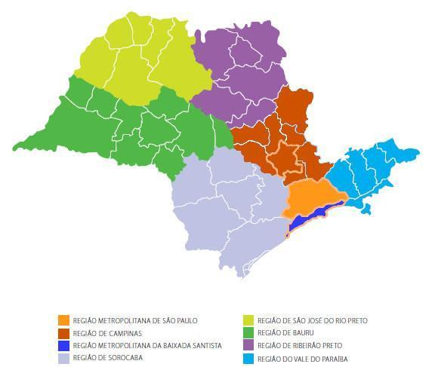

Rede Observatório no Estado de SP
INSTALADOS
São Paulo
Bauru
Ilhabela
Ilha Solteira
Itu
Jundiaí
Mococa
Ribeirão Preto
São Caetano do Sul
São José do Rio Preto
São José dos Campos
São Paulo
São Sebastião
Suzano
Taubaté
Sorocaba
EM ARTICULAÇÃO
Araçatuba
Cruzeiro
Limeira

Slide 9


Inserção de Micro e Pequenas Empresas nas Compras Públicas
Média de empresas nas licitações das prefeituras:
Onde NÃO tem OS:
3 empresas!
Onde TEM OS:
9 empresas!
Como os OS conseguem aumentar o número de licitantes:
Utilização de um sistema para cadastro de empresas para participação nas licitações
Divulgação dos editais para o maior nº de empresas
Capacitação das empresas para participação nas licitações

Slide 10
Monitoramento das licitações
Monitoramento das compras públicas municipais
Desde a publicação do edital de licitação até o acompanhamento da entrega do produto ou serviço
Agindo preventivamente no controle social dos gastos públicos

Slide 11
Monitoramento de licitações
Em média, observa-se economia entre 10 a 15% das compras municipais

Slide 12
Sabe qual o valor de recursos públicos economizados graças à atuação dos OS apenas nos últimos 3 anos?
R$ 1,5 BILHÃO !

Slide 13
Como se dá na prática esta economia de recursos públicos?

Slide 14
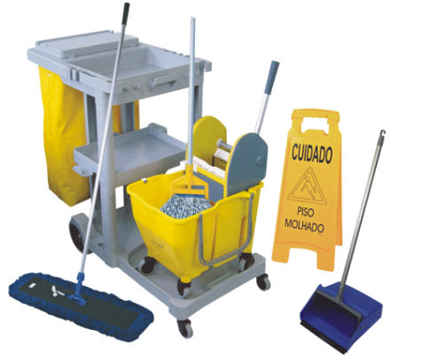
1. Monitoramento de Licitações
OS Campos Gerais - PR
A Prefeitura pretendia pagar R$ 20 mil por 1 carrinho de limpeza, que custava R$ 418,00.
Evitou-se o Desperdício de quase R$ 2 milhões na compra de um único item!

Slide 15
1. Monitoramento de Licitações
OS Lages - SC
Produto: selante para uso odontológico;
Em 2014, foi comprado por R$ 24,00 a Unidade
Em 2015, seria adquirido por R$ 7.084,00!
Um ‘erro’ que poderia custar aos cofres públicos R$ 367.120,00!

Slide 16
1. Monitoramento de Licitações
OS Picos - PI:
Pregão presencial 050/2014 / Valor total: R$ 6.183.555,00
Problemas encontrados:
Sobrepreço no valor de muitos itens do edital;
Inclusão de itens como perfume, esmalte de unha e creme de barbear.
Economia de R$ 198 mil, somente em 2 itens do edital (iogurte de 115g e 1000g)!

Slide 17


1. Monitoramento de Licitações
OS Paranaguá - PR:
RESUMO DO EDITAL Nº 002/2015
Objeto: aquisição de material de limpeza e higiene
População: 133.761 (IBGE-2010)
Sacos de lixo: R$ 7.399.878,06
Papel higiênico: R$ 3.017.129,92
Total: R$ 10.417.007,98
Obs.: Quantidade suficiente para mais de 10
Anos de consumo!
Justificativa: “Houve engano ao multiplicar as quantidades...”
O pregão foi cancelado!

Slide 18
2. Fiscalização da entrega e qualidade dos produtos comprados
OS DE BRUSQUE - SC
Fiscalização da entrega de produtos comprados pela prefeitura fez com que alguns participantes desistissem de vender para o município;
Análise de materiais comprados realizada pelo Senai a pedido do OS:
Verificada divergência na qualidade do produto entregue frente ao previsto no edital;
Imposta redução do valor pago pela prefeitura (o material já havia sido entregue e utilizado pela prefeitura);
Amostras analisadas junto com funcionários públicos: diversas foram reprovadas;
25/08/2016

Slide 19
3. Acompanhamento do Poder Legislativo
OS de Palmas (TO):
95% dos servidores da Câmara Municipal foram contratados sem concurso;
Custo per capita dos vereadores é um dos maiores do país;
OS de Teresópolis (RJ):
Verificado recebimento de verbas indenizatórias por diversos vereadores no valor máximo estipulado pela Câmara;
Instauração de Inquérito Civil Público pelo Ministério Público;
Câmara Municipal suspendeu os pagamentos em novembro/2015;
Economia gerada em 2015: R$ 311 mil;

Slide 20
3. Acompanhamento do Poder Legislativo
OS Mandaguari (PR):
Uso indevido de recursos públicos pela Câmara Municipal (CM):
Cheques nominais a agentes da CM, parentes e amigos que nunca prestaram serviço ao Órgão;
Cheques da Câmara para a própria Câmara, sacados no caixa do Banco por funcionários do escritório particular da Contadora da Câmara Municipal;
Cheques emitidos pela Câmara para pagar contas de telefone de empresas particulares de parentes de agentes públicos da Câmara Municipal;
Pagamentos realizados SEM o devido processo licitatório;

Slide 21
INDIGNAR-SE É IMPORTANTE,
TER ATITUDE É FUNDAMENTAL
Notes:
21

Slide 22
Qual o orçamento público do município de São Paulo?
R$ 54,69 BILHÕES (2017)

Slide 23
Quais as áreas de atuação do OSB-SP?
Gestão Pública
Monitoramento de Compras Públicas
Gastos do Poder Legislativo
Educação Fiscal
Seminários e Palestras
Parcerias Institucionais
Ambiente de Negócios
Capacitação de micro empresas para participar de licitações
Divulgação das licitações
Transparência
Avaliação dos Portais de Transparência
Indicadores de Gestão Pública
Elaboração de Relatórios Quadrimestrais

Slide 24
Projetos o OSB-SP pretende desenvolver em 2017

Slide 25
Qualidade na aplicação do recurso público
Funcionamento de uma licitação na prática:
Análise e divulgação de editais;
Acompanhamento de certames;
Acompanhamento de entrega de produtos e serviços;
São Paulo mais transparente: traduzindo as informações públicas dos Portais de transparência para os cidadãos;

Slide 26
Qualidade na aplicação do recurso público
3. Monitoramento das despesas da Prefeitura com Recursos Humanos;
4. Monitorando as obras públicas no seu bairro: valores planejados / orçados / liquidados;
5. Acompanhando a promessa da Câmara Municipal de reduzir gastos em 2017;

Slide 27
Cidadania Fiscal
Desenvolvendo a cidadania fiscal no mundo jovem;
Palestras em escolas sobre educação fiscal
Abrindo portas para o acesso de micro e pequenas empresas às compras públicas:
Capacitação de micro e pequenas empresas para participar de licitação pública;
Divulgação das licitações públicas para as empresas cadastradas;

Slide 28
Cidadania Fiscal
4. Apoio ao Conselho do Idoso do Município de São Paulo;
5. Mostrando a importância das audiências públicas;

Slide 29
Anexos
Diretoria Atual
2. Plano de trabalho para 2017

Slide 30
















Mantenedores
Apoiadores

Slide 31

















Apoiadores

Slide 32

Quer fazer parte desta história?
www.saopaulo.osbrasil.org.br
Facebook: /Fobsampa
saopaulo.presidente@osbrasil.org.br

